Slide 1
„IZ KULTURE U PODUZETNIŠTVO”
DANI OTVORENIH VRATA GKC-a
01. i 02. travanj 2022. godine
Prezentaciju izradila Anamaria Martinić

Slide 2
Europski socijalni fond u sklopu Operativnog programa Učinkoviti ljudski potencijali 2014.-2020. raspisao je natječaj za dostavu projektnih prijedloga -Jačanje poslovanja društvenih poduzetnika – faza I.
Projektni prijedlog „Iz kulture u poduzetništvo“ odobren je 18. srpnja 2020.
Gareš'ki kulturni centar-Garešnica u partnerstvu s udrugom -Centar za edukaciju, savjetovanje i humanitarno djelovanje Krugovi kreću s provedbom projekta 01.10.2020.
Ministarstvo rada, mirovinskoga sustava, obitelji i socijalne politike Posredničko je tijelo razine 1, Nacionalna zaklada za razvoj civilnog društva je Posredničko je tijelo razine 2.

Slide 4
O nama
Gareš’ki kulturni centar osnovan je 23.09.2004. Udrugu osniva obitelj Martinić s još nekoliko entuzijasta s ciljem očuvanja tradicijske baštine Moslavine, Bilogore te cijele Hrvatske. Razlog osnivanja udruge je nedostatak institucije u Garešnici gdje bi se mogli obratiti i prikupiti folklornu, odnosno tradicijsku građu. Udruga je osmišljena tako da bude baza u kojoj će se arhivirati istraživačka tradicijska građa kako bi iz nje proizašao niz kvalitetnih projekata na korist i prezentaciju samog grada Garešnice, Bjelovarsko-bilogorske županije i Republike Hrvatske.

Slide 5
O nama
Tijekom 18 godina postojanja predanim radom održavaju i pokrivaju sve djelatnosti koje su i registrirali:
Promicanje kulturno tradicijskog stvaralaštva u školama, kulturnim udrugama i udrugama nacionalnih manjina, na seminarima i školama folklora
Očuvanje tradicijskog nasljeđa u području plesa i glazbe
Organiziranje susreta sličnih udruga posebice onih koja se isključivo predstavljaju tradicijskim pjevanjem i plesanjem uz pratnju tradicijskih glazbala, organiziranjem seminara, vođenjem folklornih i pjevačkih skupina, tamburaških orkestara i sastava tradicijskih glazbala te radom i na drugim poslovima, a u interesu svojih članova radi očuvanja starohrvatskog tradicijskog nasljeđa

Slide 6
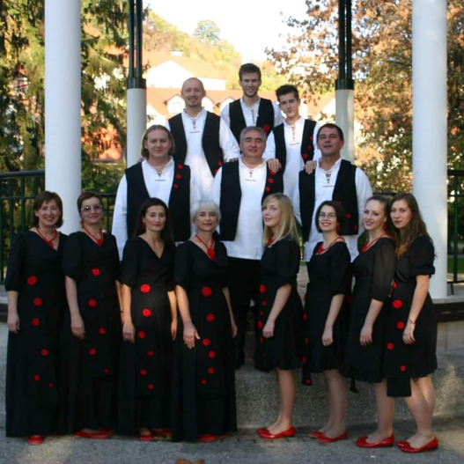
O nama
Rad GKC-a kroz svoje aktivnosti i sekcije promoviraju i Folklorni ansambl Zdenac iz Garešnice, KUD Banova Jaruga, Društvo Mađara Lipik, HORKUD Golub iz Bjelovara, HKZ Hannover, HKŽ Munchen, Škola folklora Hrvatske matice iseljenika.
Osim gore navedenih, Gareš’ki kulturni centar ima i četverogodišnju školu tambure G i D te A i E kvartnog sustava tambura koja djeluje od samog osnivanja. Sekcija je pokrenuta jer Glazbena škola u Garešnici nije imala taj program, a osnivači GKC-a su smatrali da se u njihov program mora uvesti i tambura jer je tambura jedan od hrvatskih nacionalnih instrumenta te smo upravo po njoj poznati u cijelom svijetu.
Polaznici programa kroz četiri godine učenja sviranja tambure steknu znanje osnovne glazbene škole te na kraju svakog obrazovnog ciklusa dobivaju priznanje o završenom stupnju obrazovanja.
Polaznicima su ponuđene i dodatne aktivnosti, a to je učenje sviranja tradicijskih glazbala Hrvatske.
Kroz ovu školu prošlo je više od 120 polaznika.

Slide 8
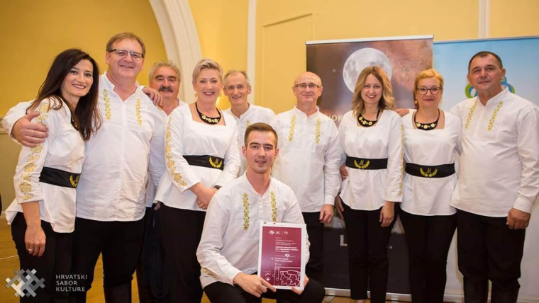
MVS „MedjuWodje”
Mješovitu vokalnu skupinu „MedjuWodje” pokreće zajednička ljubav prema tradiciji Hrvata i nacionalnih manjina u Hrvatskoj.
Misao vodilja rada i pristupa je osobna kvaliteta i sposobnost pojedinca koji može donijeti određenu ulogu i zainteresirati publiku dok ga ostali prate.
Osim posebnosti u pjevnom i plesnom izvođenju, MedjuWodje kao pratnju koriste hrvatska tradicijska glazbala.
Gostovali su u brojnim televizijskim i radijskim emisijama od kojih valja istaknuti gostovanje u emisiji „Lijepom našom”, predstavljali su županiju na državnim smotrama 2008., 2011., 2013.-2021. u kategoriji folklornih zborova te su gostovali u Makedoniji, Mađarskoj, Rumunjskoj, BiH, Njemačkoj, Crnoj Gori i Poljskoj te mnogim festivalima diljem Hrvatske.

Slide 9
TBM orkestar
Najmlađa sekcija Gareš’kog kulturnog centra je TBM orkestar, odnosno Tamburaši Bijele Moslavine.
Cilj je prikupiti sve tamburaše s područja Grada Garešnice te općine Hercegovac i Velika Trnovitica u jedan veliki orkestar.
Uglavnom su to sve polaznici škole tambure GKC-a, a uz sviranje tambure polaznici mogu naučiti svirati i tradicijska glazbala Hrvatske koja se kasnije uklapaju u tamburaške obrade raznih autora te voditelja, Vjekoslava Martinića.

Slide 10
AKTIVNOSTI PROJEKTA:
Priprema društveno poduzetničkih aktivnosti i izrada poslovnog plana
2. Jačanje kapaciteta postojećih pravnih subjekata i zaposlenika te nezaposlenih članova prijavitelja za provedbu društveno-poduzetničkih aktivnosti: održati sedam treninga socijalnih vještina, edukacija strojnog vezenja, edukacija za izradu tradicijskih glazbala, edukacija za rad u tonskom studiju, edukacija za izradu narodnih nošnji, nabavljena sva potrebna oprema za rad; održati 9 predavanja s područja poduzetničkih vještina, organizirati jedno studijsko putovanje u RH, ukupno 12 osoba s većom razinom znanja
3. Provedba društveno poduzetničkih aktivnosti: započeta gospodarska djelatnost udruge – izvršene usluge / izrađeni proizvodi, te izdani i naplaćeni računi u vrijednosti za djelatnosti društvenog poduzeća u minimalnom iznosu od 10% od ukupnih prihvatljivih troškova projekta. Uređen prostor udruge za obavljanje djelatnosti: ugrađena PVC stolarija, uređeni stropovi i zidovi. Nabavljena oprema za rad slijedećih djelatnosti: tonski studio, šivaona narodnih nošnji, obrada drva – izrada tradicijskih glazb. instrumenata. Zaposlenje 2 osoba, pripadnica teško zapošljive skupine.
4. Aktivnosti širenja koncepta društvenog poduzetništva u RH: nastup na sajmu u Garešnici, dani otvorenih vrata Udruge, izrađeni promotivni materijali i gostovanja u medijima; promocija društvenog poduzetništva i projekta preko društvenih mreža i na web stranicama nositelja i partnera

Slide 11
Odrađene aktivnosti: 1. Izrađen poslovni plan Udruge 2. Izmijenjen Statut udruge- unesena gospodarska djelatnost 3. Zaposlen voditelj projekta na 100 % radnog vremena 4. Zaposlen stručni suradnik za ljudske resurse- partner na 24.73% radnog vremena 5. Završen trening socijalnih vještina- 7 predavanja, nositelj partner-udruga Krugovi za 9 nezaposlenih žena 6. Završena edukacije iz poduzetništva- 9 predavanja iz područja poduzetništva 7. Uređen prostor za obavljanje aktivnosti i kupljena IT oprema 8. Završena edukacija za rad na štikerici 9. Završena edukacija za rad u tonskom studiju 10. Završena edukacija za izradu tradicijskih glazbala 11. Održano studijsko putovanje članova GKC-a 12. Završena edukacija za izradu tradicijskog ruha 13. Opremljen tonski studio 14. Ukupno 12 osoba sa većom razinom znanja i vještina.

Slide 12
01. travanj 2021.
POČETAK GOSPODARSKE DJELATNOSTI
Opremljena šivaonica narodnih nošnji
Radionica izrade tradicijskih glazbala
Tonski studio
Zaposlena krojačica na puno radno vrijeme
Zaposlen administrator/knjigovođa na pola radnog vremena

Slide 13
Što je društveno poduzetništvo?
Društveno poduzetništvo predstavlja oblik poslovanja vođen primarno društvenim ciljevima te stvaranjem pozitivnog društvenog i okolišnog učinka.
Društveno poduzetništvo je koncept koji pokreće stvaranje ekonomske i društvene vrijednosti kroz izgradnju novih vrijednosti i društvenih promjena koje zadovoljavaju potrebe i nude zapošljavanje teško zapošljivih i marginaliziranih društvenih kategorija.
Za razliku od tradicionalnog poduzetništva, profit koji se ostvaruje putem ovakvog modela poduzetništva reinvestira se ulaganjem u zajednicu ili se koristi za provedbu ostalih programa i ciljeva koji doprinose poboljšanju uvjeta življenja, očuvanju okoliša i održivom razvoju.

Slide 15
Razlike poslovanja društvenog i privatnog poduzeća
Društveno poduzeće | Privatno profitno poduzeće
Cilj: osnažiti zaposlenike/zajednicu Demokratsko donošenje odluka Odgovornost prema okolišu/zajednici je temeljno načelo djelovanja Provodi financijsku reviziju i mjeri društveni utjecaj Vođeno komercijalnim, društvenim i ekološkim ciljevima | Cilj: nadgledati i kontrolirati zaposlenike Odlučivanje na temelju količine udjela (dionica) Odgovornost prema okolišu/zajednici ne vide kao njihovu odgovornost Provodi financijsku reviziju Vođeno komercijalnim ciljevima

Slide 16
Društveno poduzetništvo – 3P model
Društveno poduzetništvo funkcionira po modelu trostruke bilance (tzv. 3P model):
PEOPLE (ravnopravnost i jednake mogućnosti za sve)
PLANET (zaštita okoliša)
PROFIT (financijska održivost i ponovno investiranje profita)

Slide 17
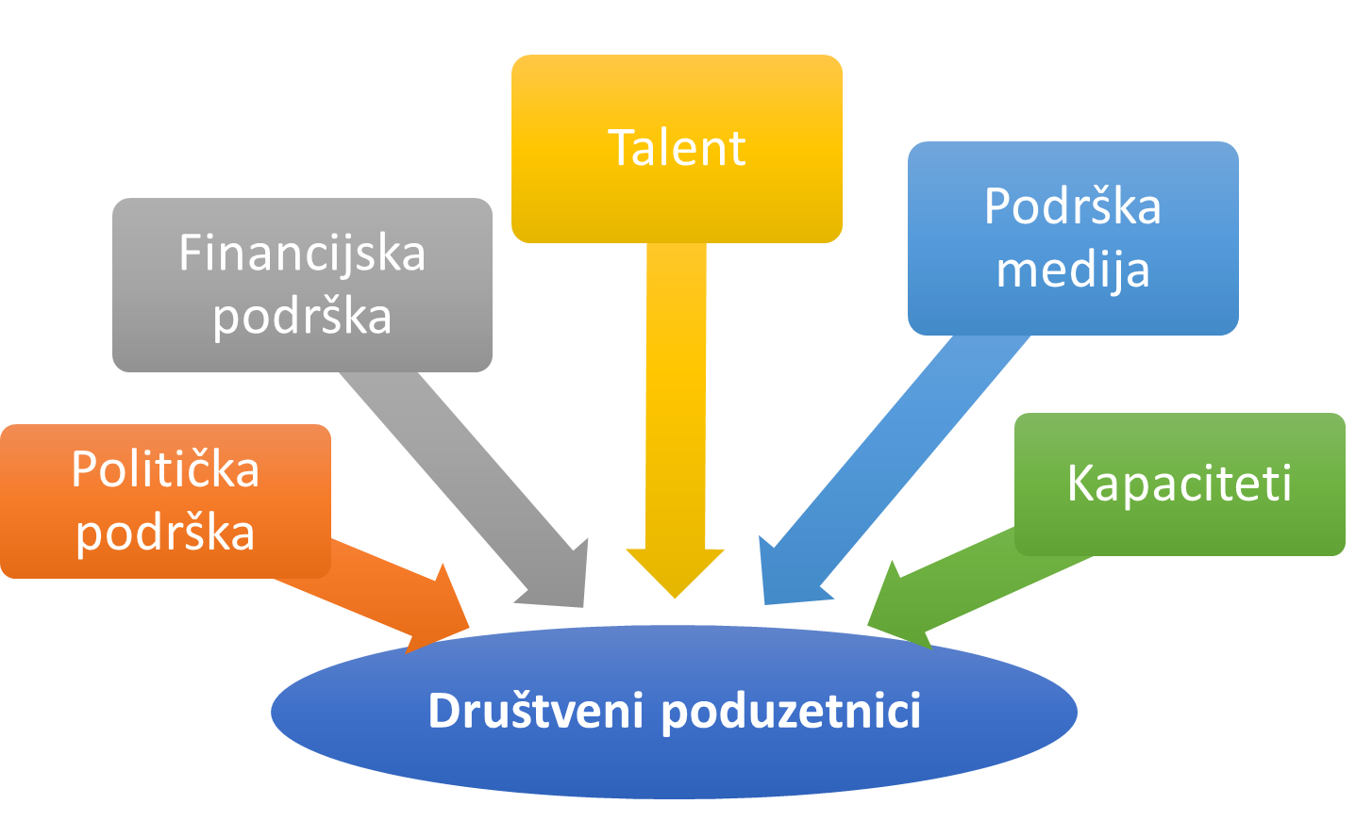

Slide 18
A gdje smo tu MI?
Tijekom svog djelovanja na kulturnoj sceni RH, a suočeni s nedostatkom sredstava, uočili smo specifičnu tržišnu nišu koju bi mogli zadovoljiti svojim djelovanjem i radom uvodeći gospodarske djelatnosti u svoj redovan rad, a ujedno i pomoći zajednici, odnosno započeti svoje poslovanje prema društveno-poduzetničkim načelima.
Radi se o potrebama tržišta za šivanjem i posudbom narodnih nošnji koje su potrebne kulturno-umjetničkim društvima.
Izrada narodnih nošnji zahtjeva 2 vrste znanja: etnografska (koja udruga posjeduje, kroz izobrazbu i iskustvo članova u dugogodišnjem bavljenju kulturnom baštinom), te znanja krojenja, šivanja, vezenja i dr., koja posjeduju žene starije od 50 godina (teško zapošljiva skupina na HZZ), koje su ostale bez posla stečajem tekstilne industrije „Modea“ u Garešnici (članice udruge).
U svoje gospodarske djelatnosti unijeli smo i izradu koreografija, glazbenih obrada (za klijente kulturno-umjetnička društva širom RH i inozemstva), izradu tradicijskih glazbala, kao i djelatnost tonskog studija. Znanja potrebna za takve poslove djelomično imamo u udruzi (član udruge Vjekoslav Martinić dugi niz godina izrađuje tradicijska glazbala i održava radionice izrade takvih glazbala i sviranja na njima za KUD-ove u Hrvatskoj i inozemstvu te Filip Martinić, profesionalni pjevač, plesač u Nacionalnom ansamblu LADO); aza neke djelatnosti su potrebne dodatne edukacije ( sve smo prošli kroz aktivnost Jačanje kapaciteta udruga…)

Slide 19
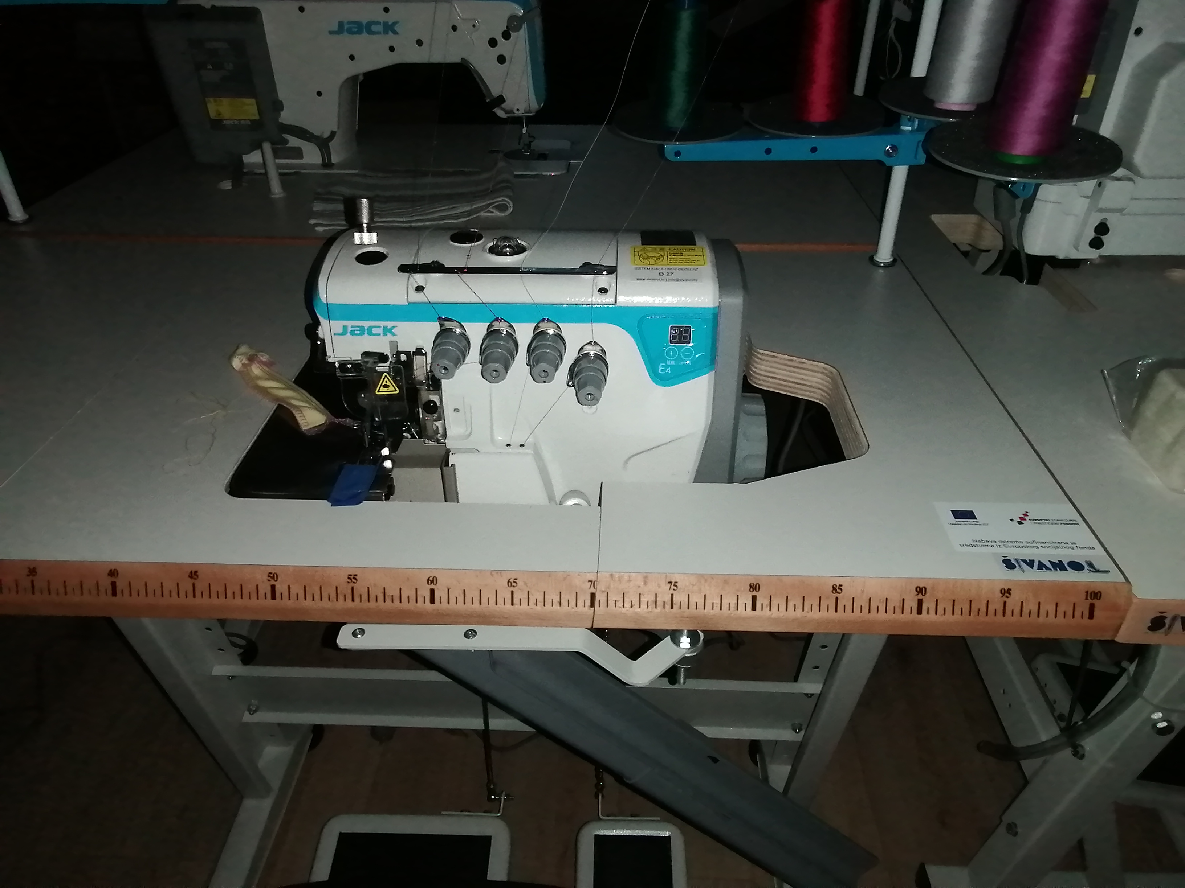
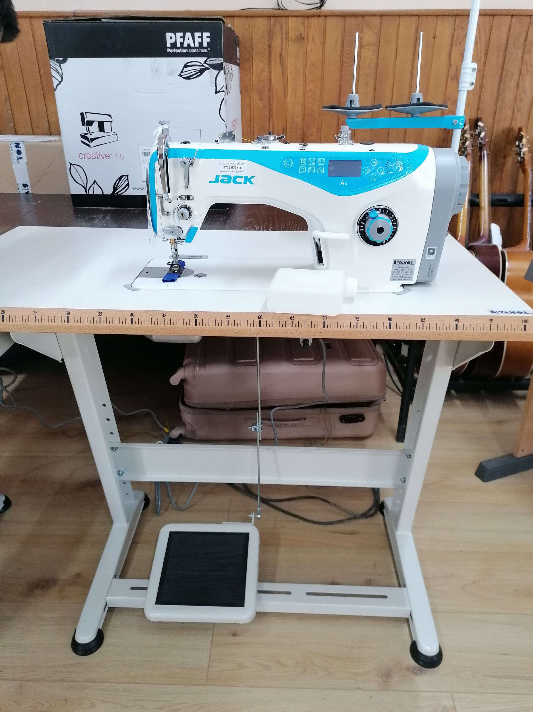
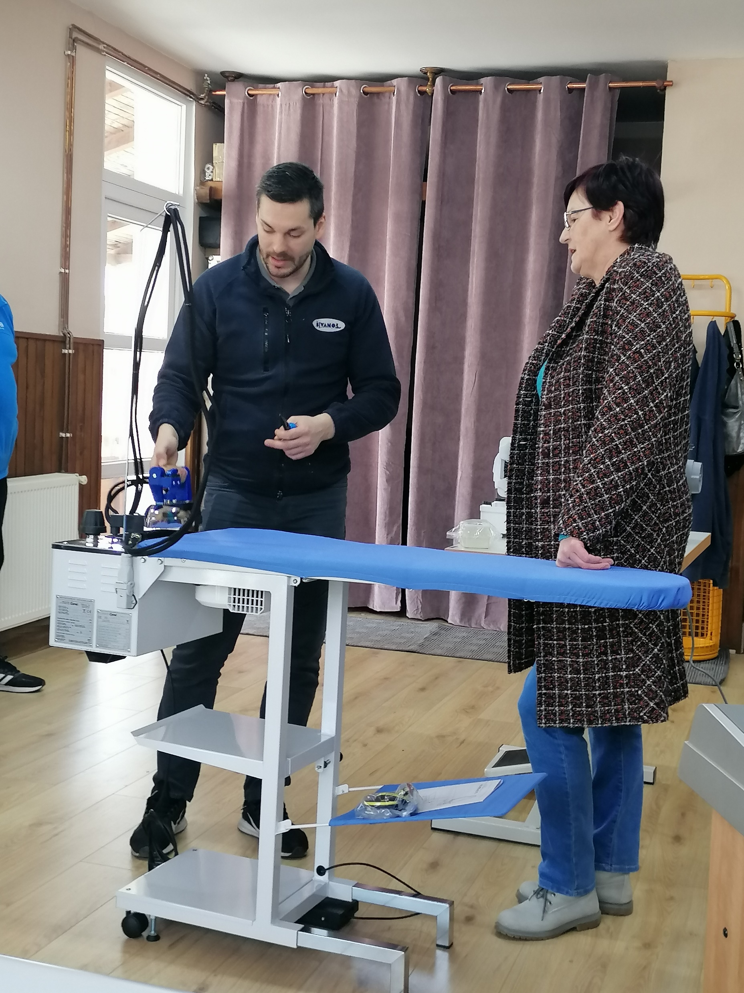
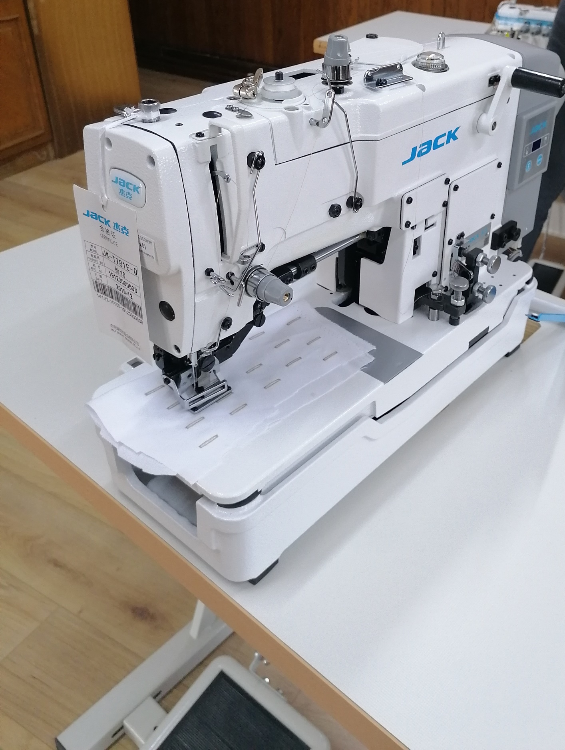
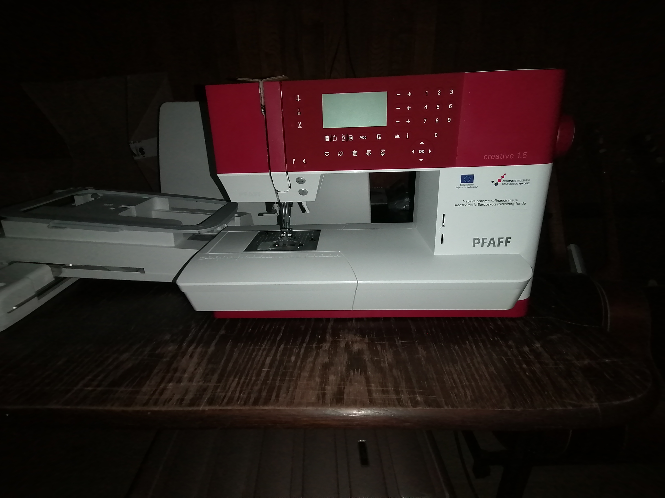
Šivaonica -oprema
I EVO GA- TU SMO ☺

Slide 20
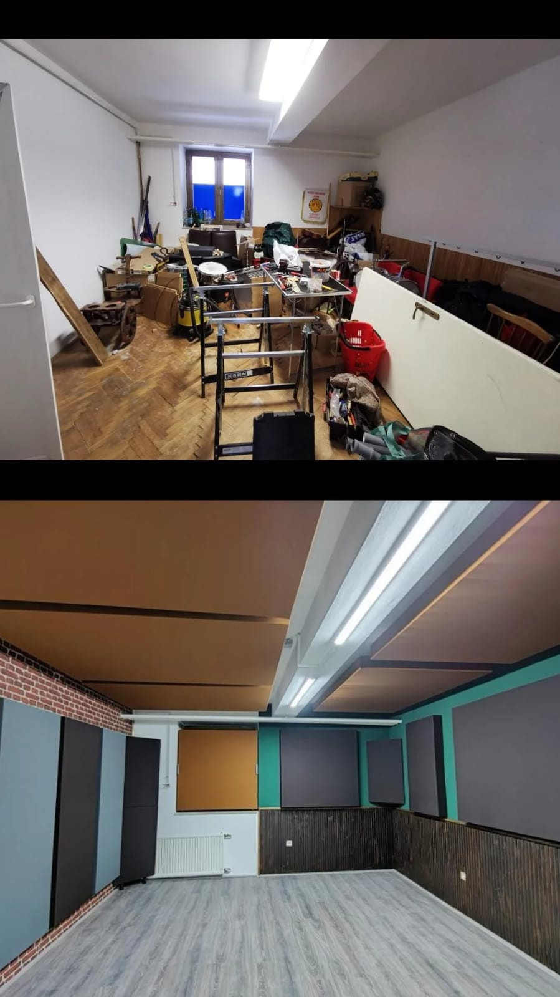
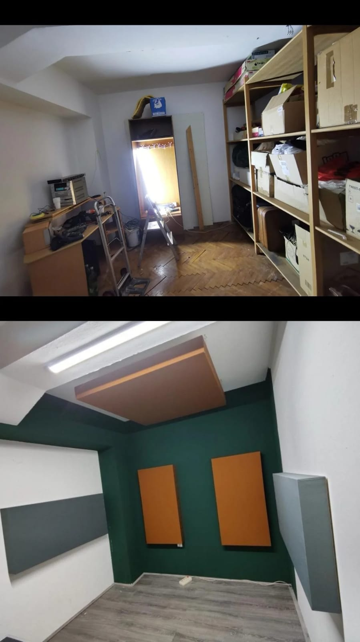
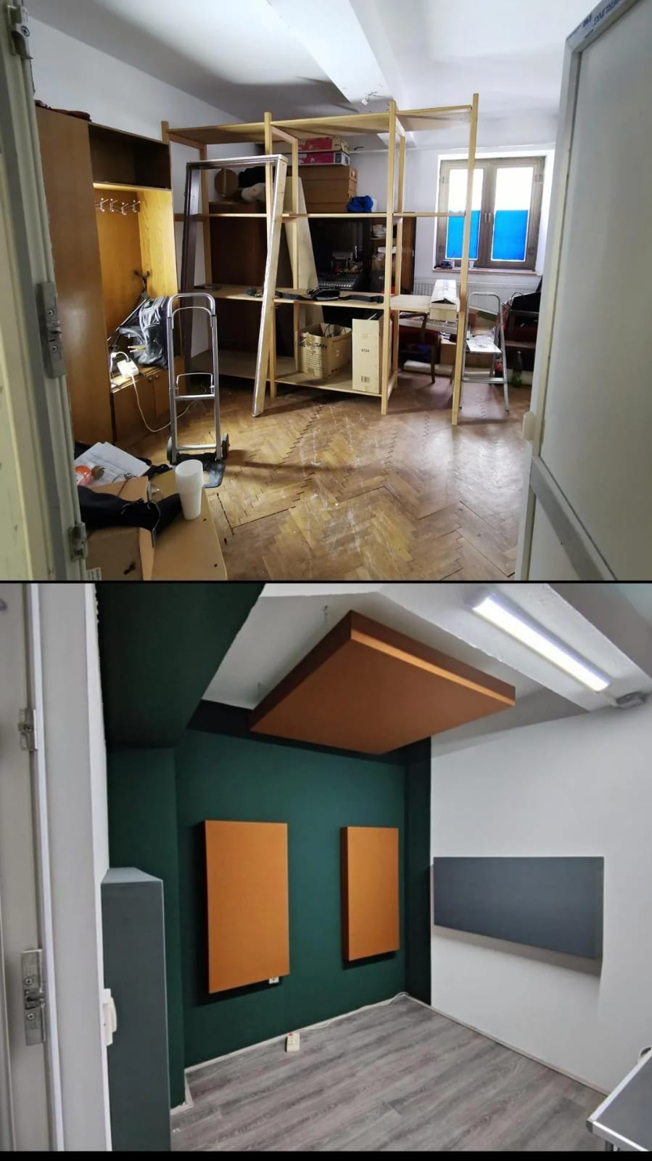
Tonski studio- prije i poslije

Slide 21
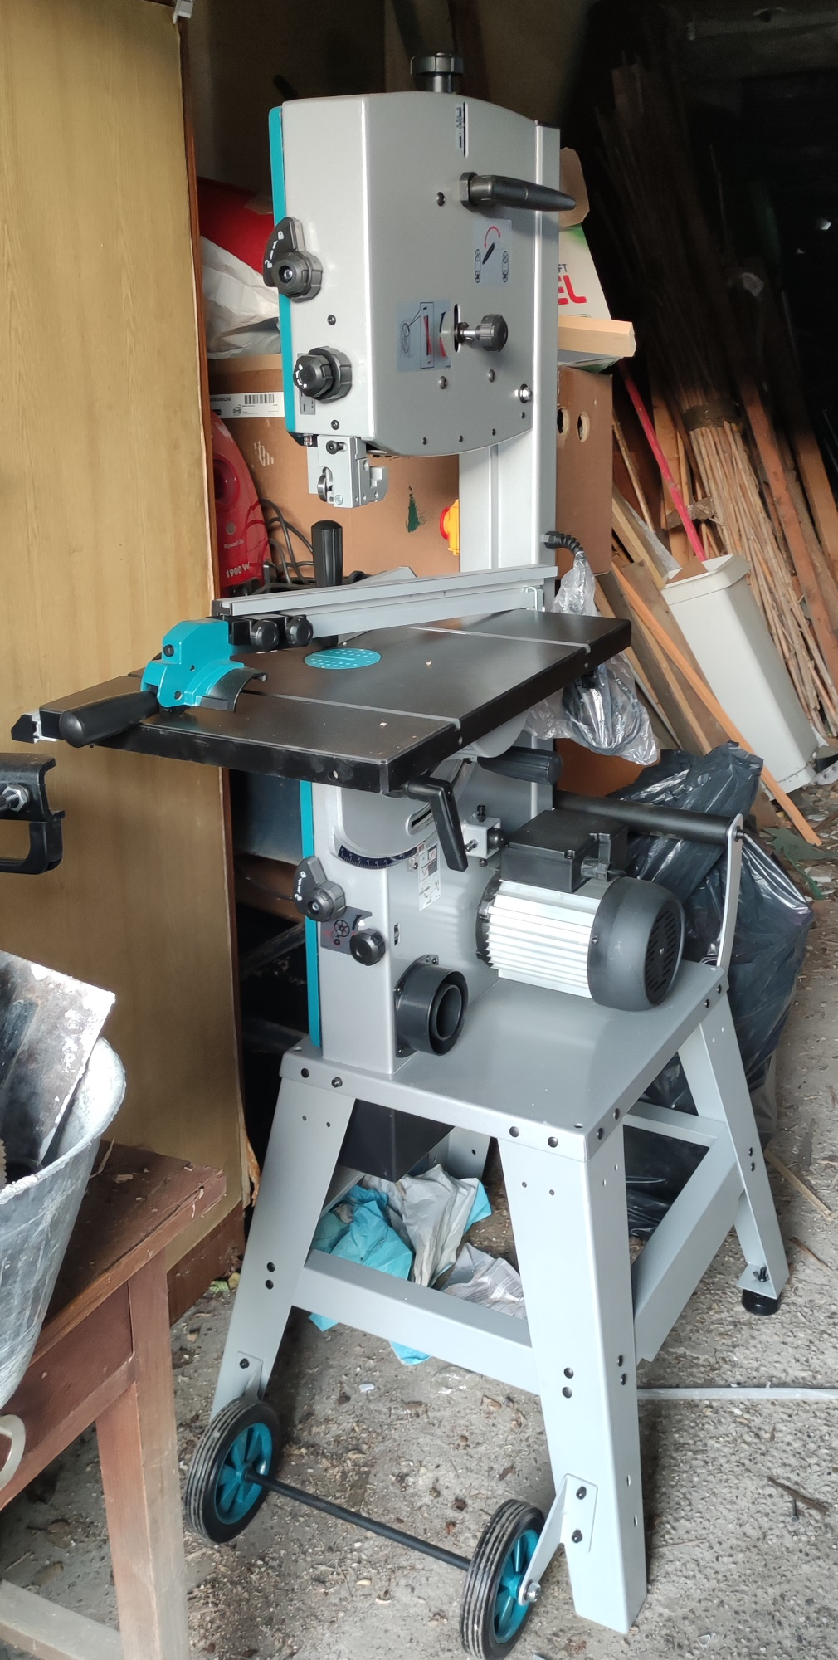
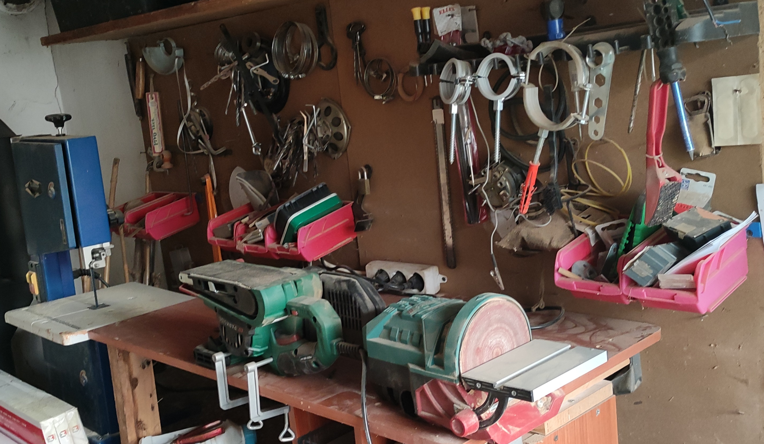
Radionica tradicijskih glazbala - strojevi:

Slide 22
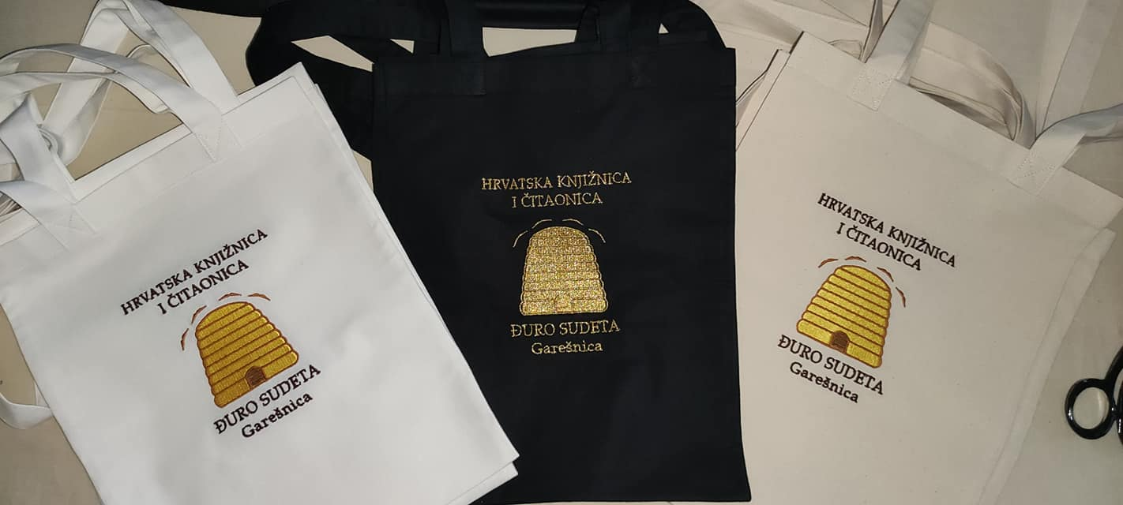
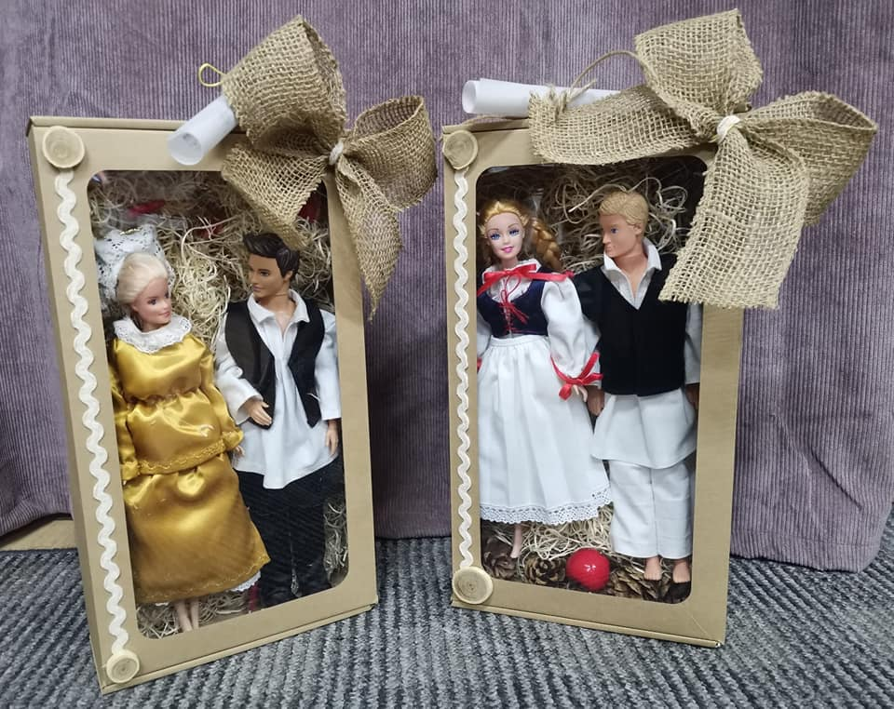
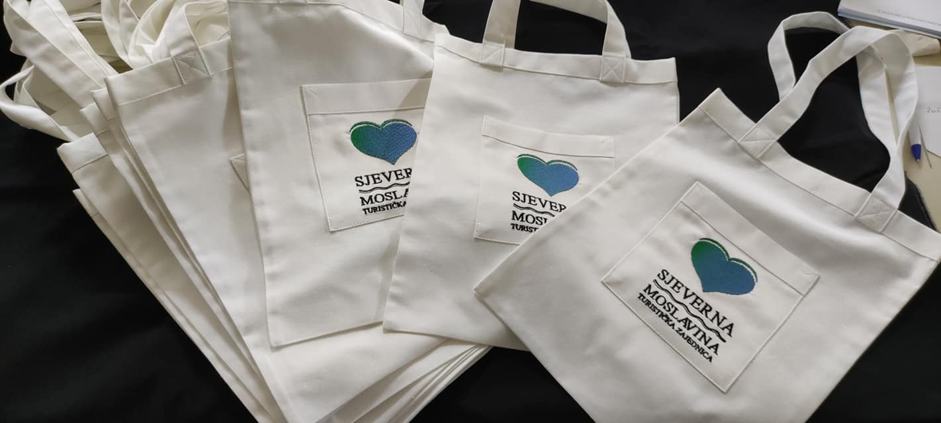
Naši proizvodi: šivaonica
Platnene torbe sa štikanim logom
Suvenir TZ Sjeverna Moslavina
„Lutke u nošnjama bijele Moslavine“

Slide 23
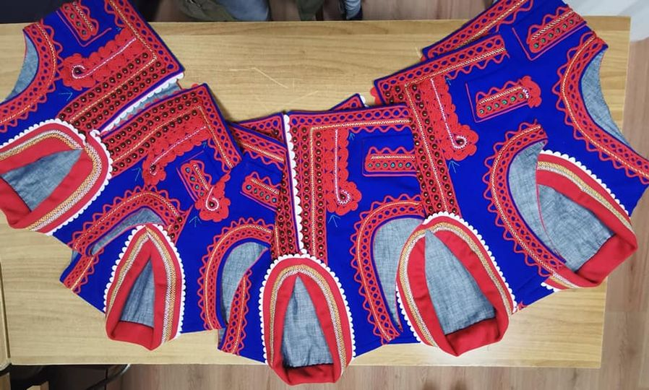
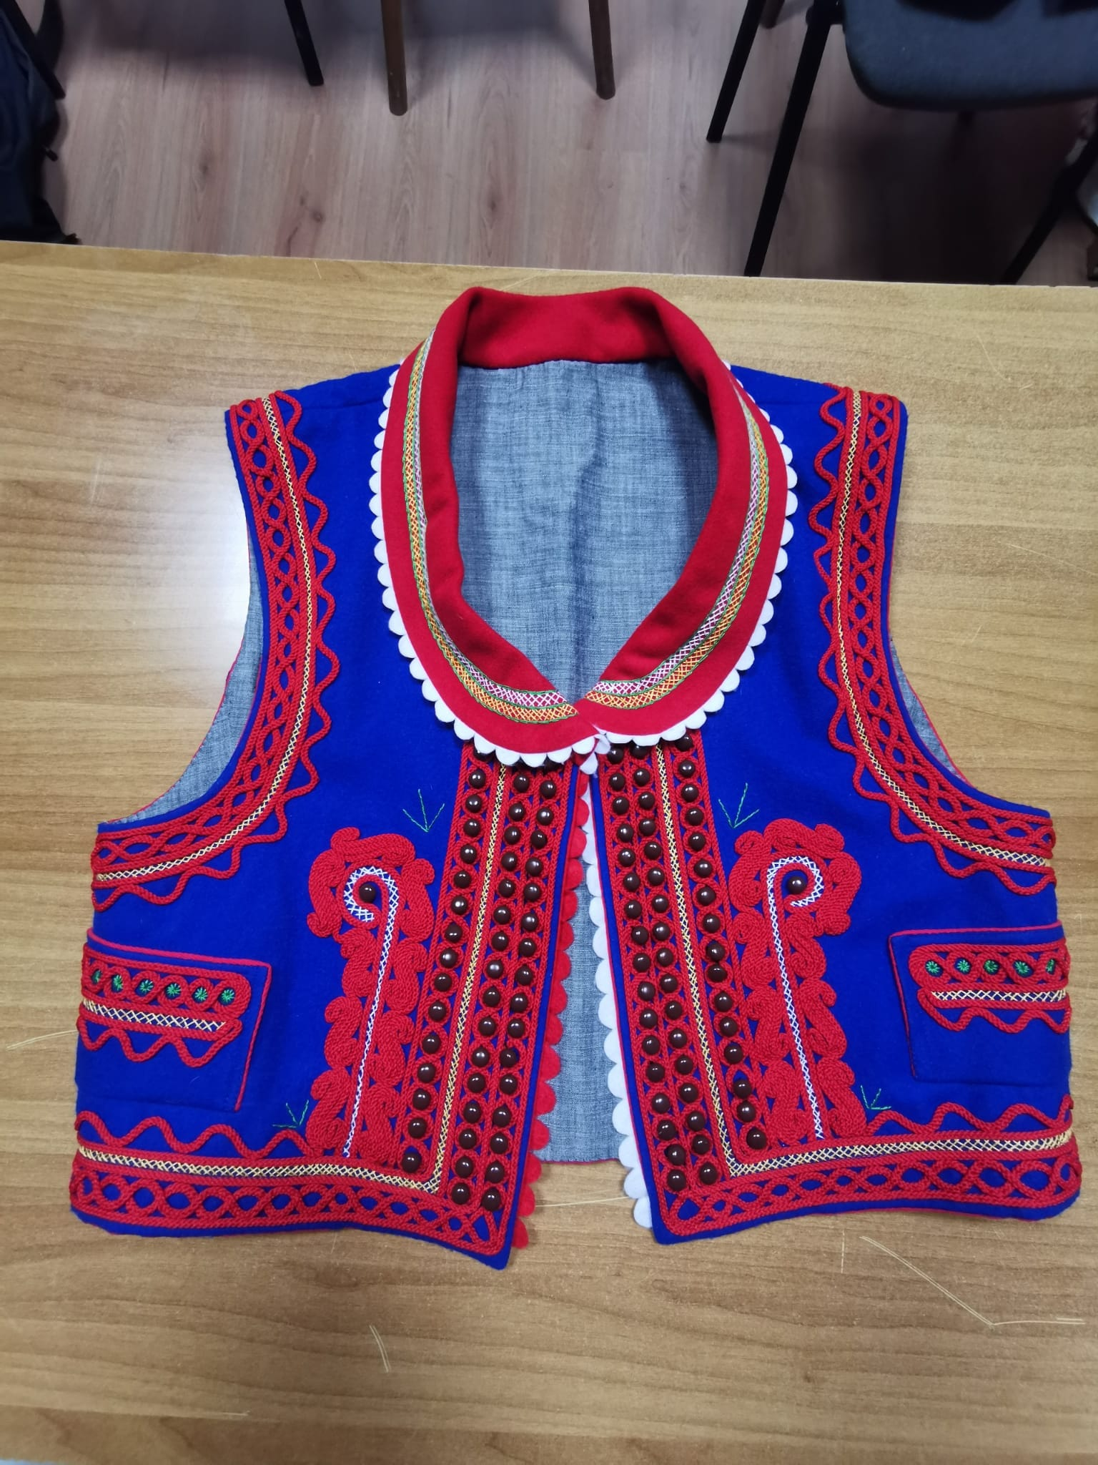
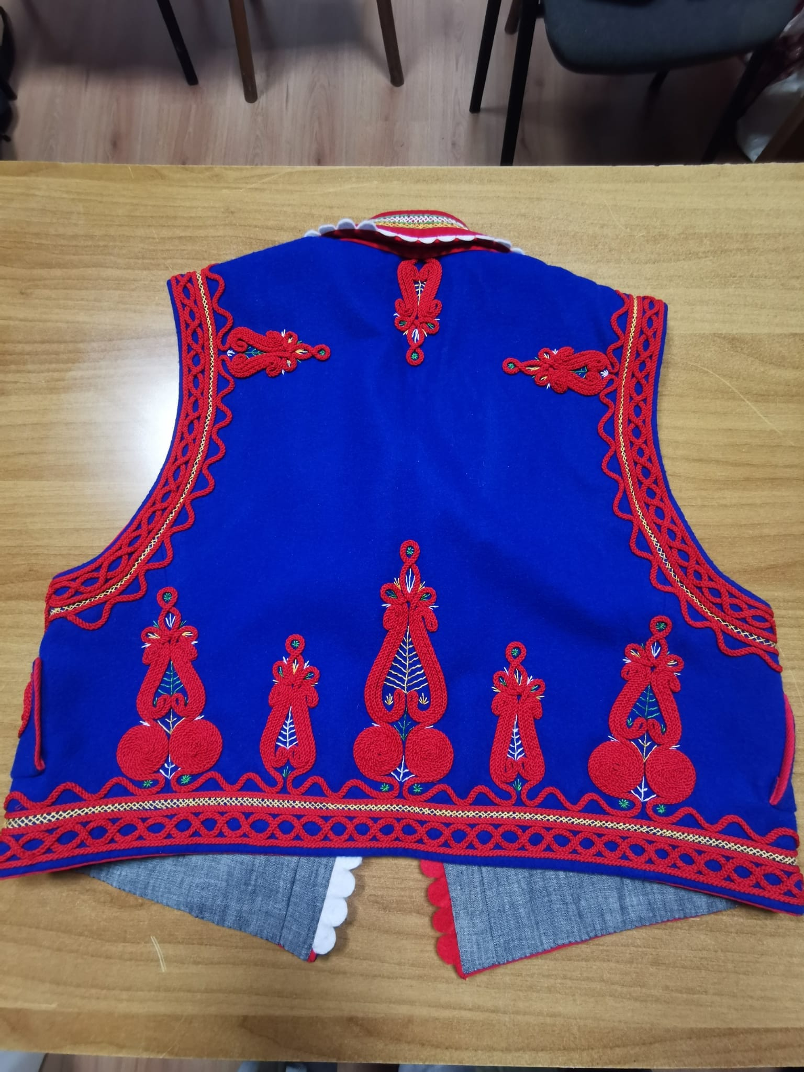
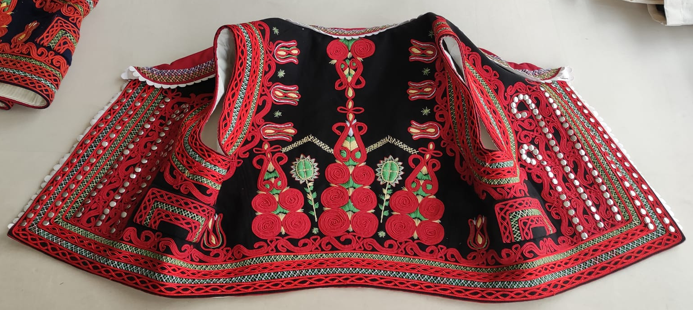
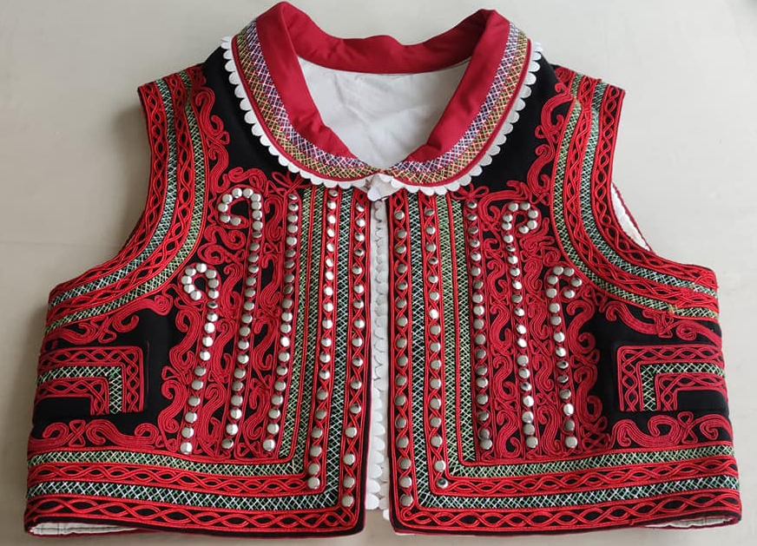
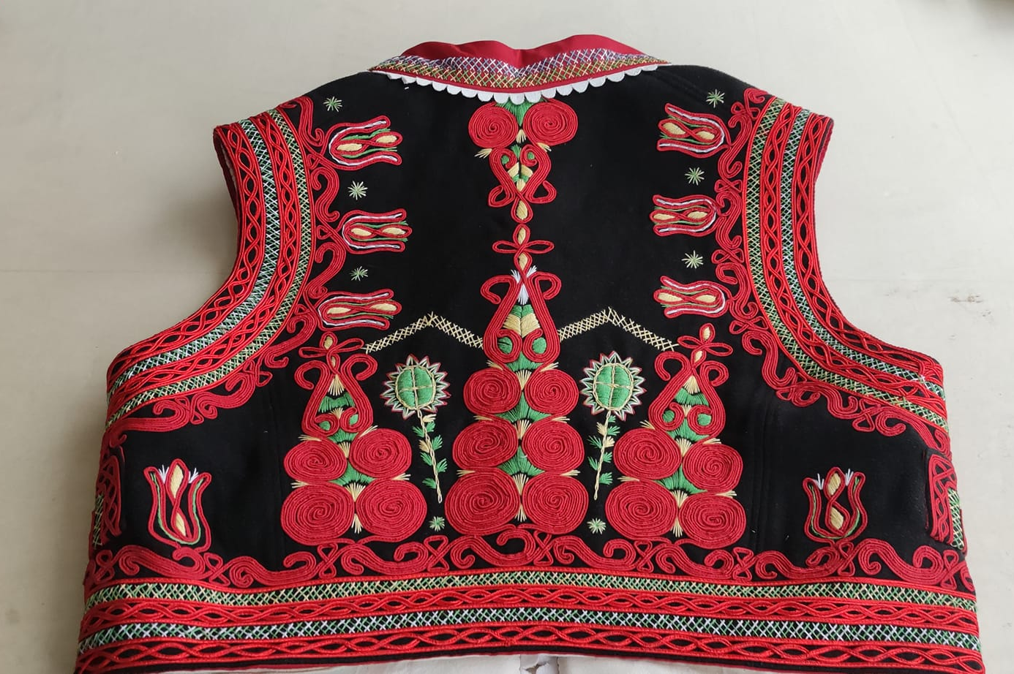
Muški prsluci- Sveta Nedjelja i Strmec

Slide 24
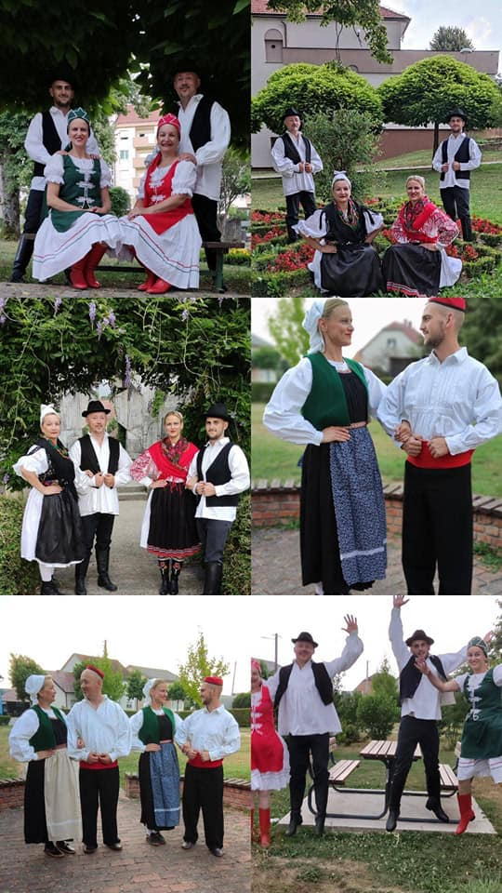
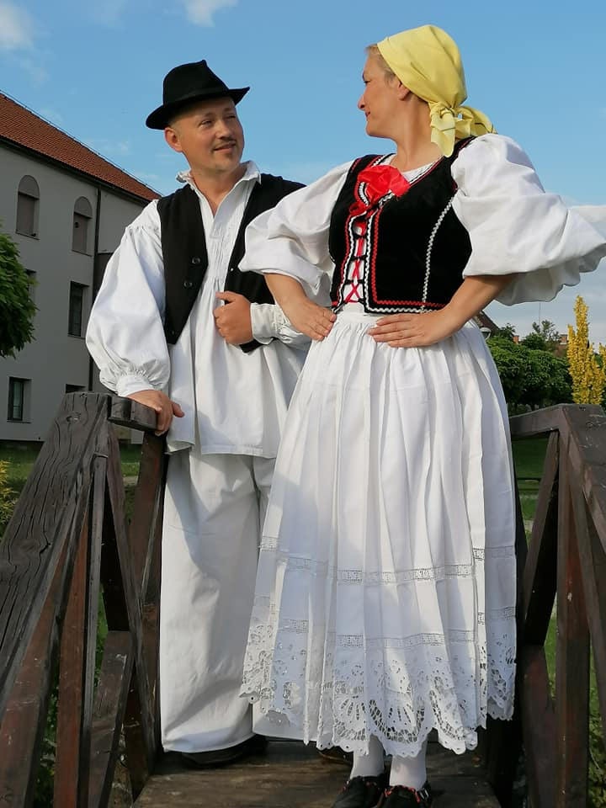
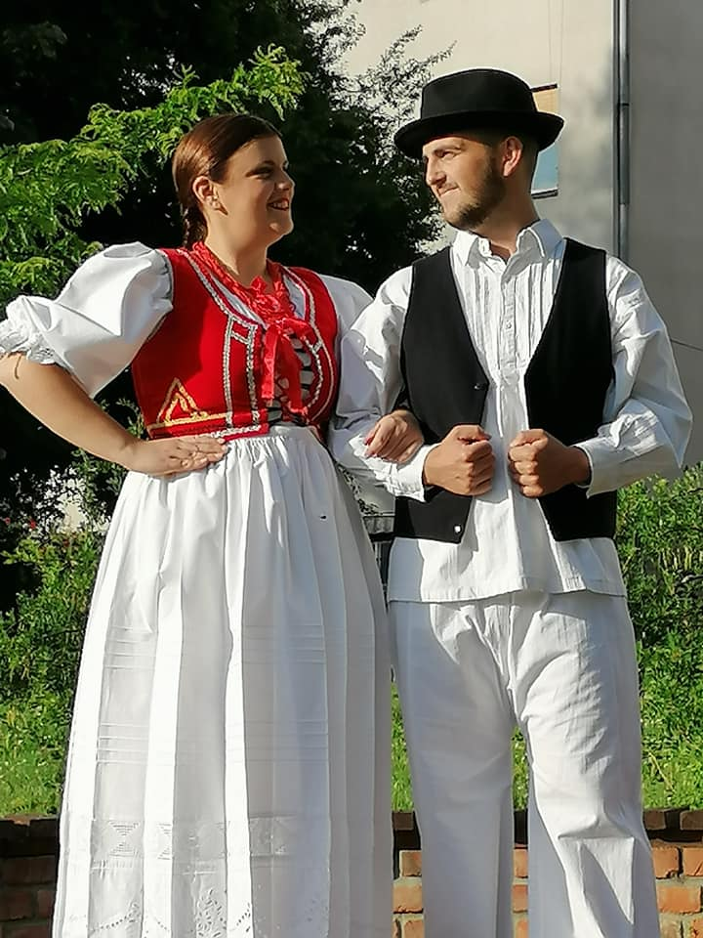
Nošnje bijele Moslavine, Bilogore, Podravine, Međimurja, Primoštena i Mađara iz zapadne Slavonije

Slide 25
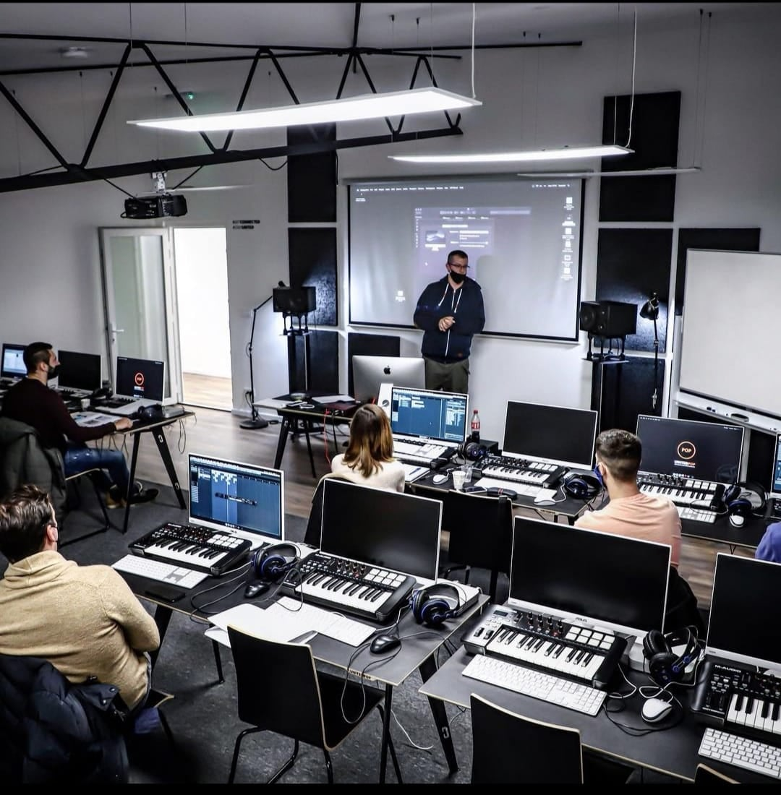
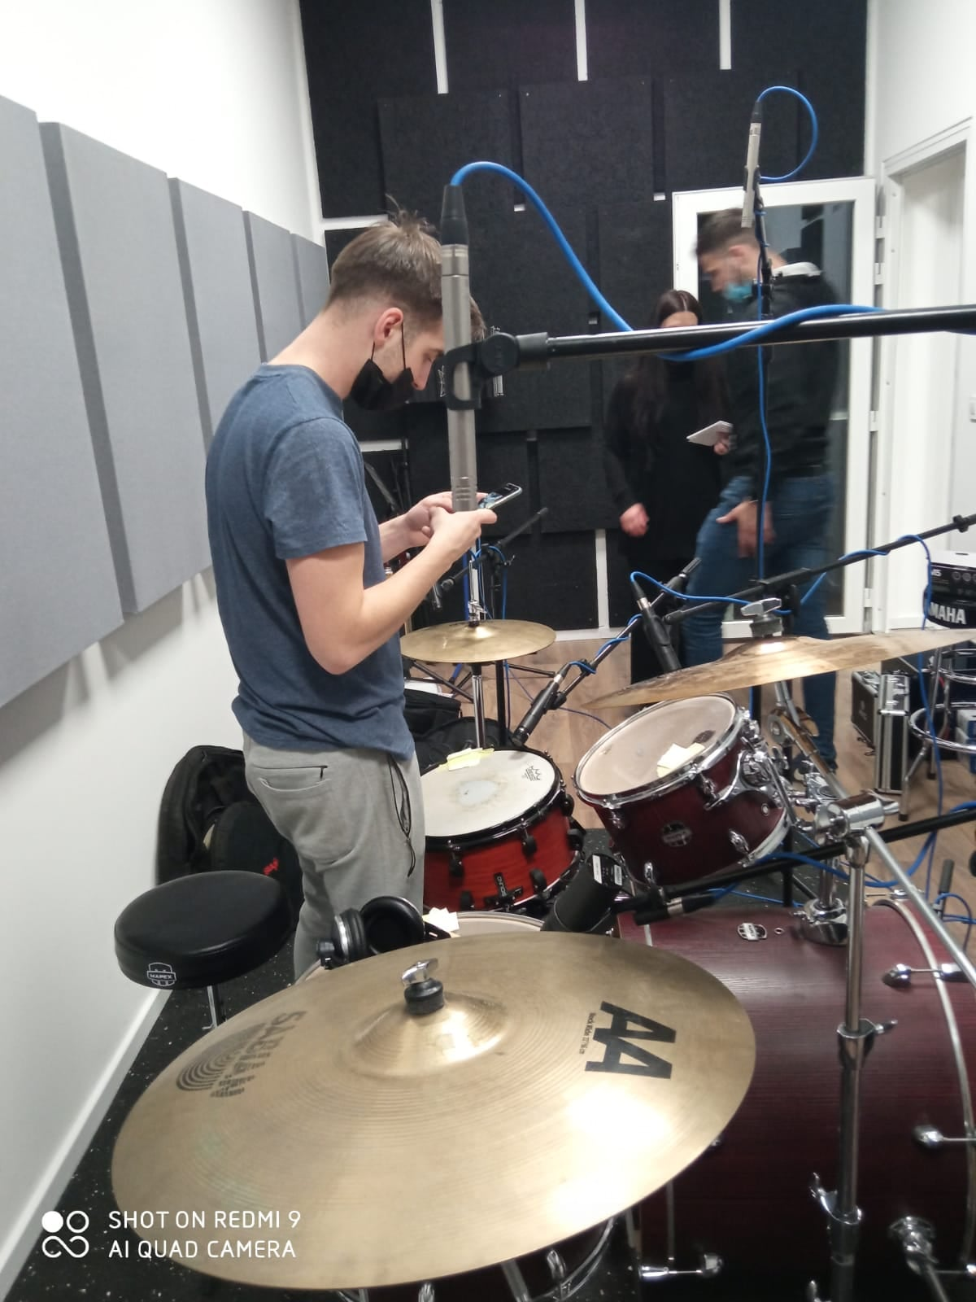
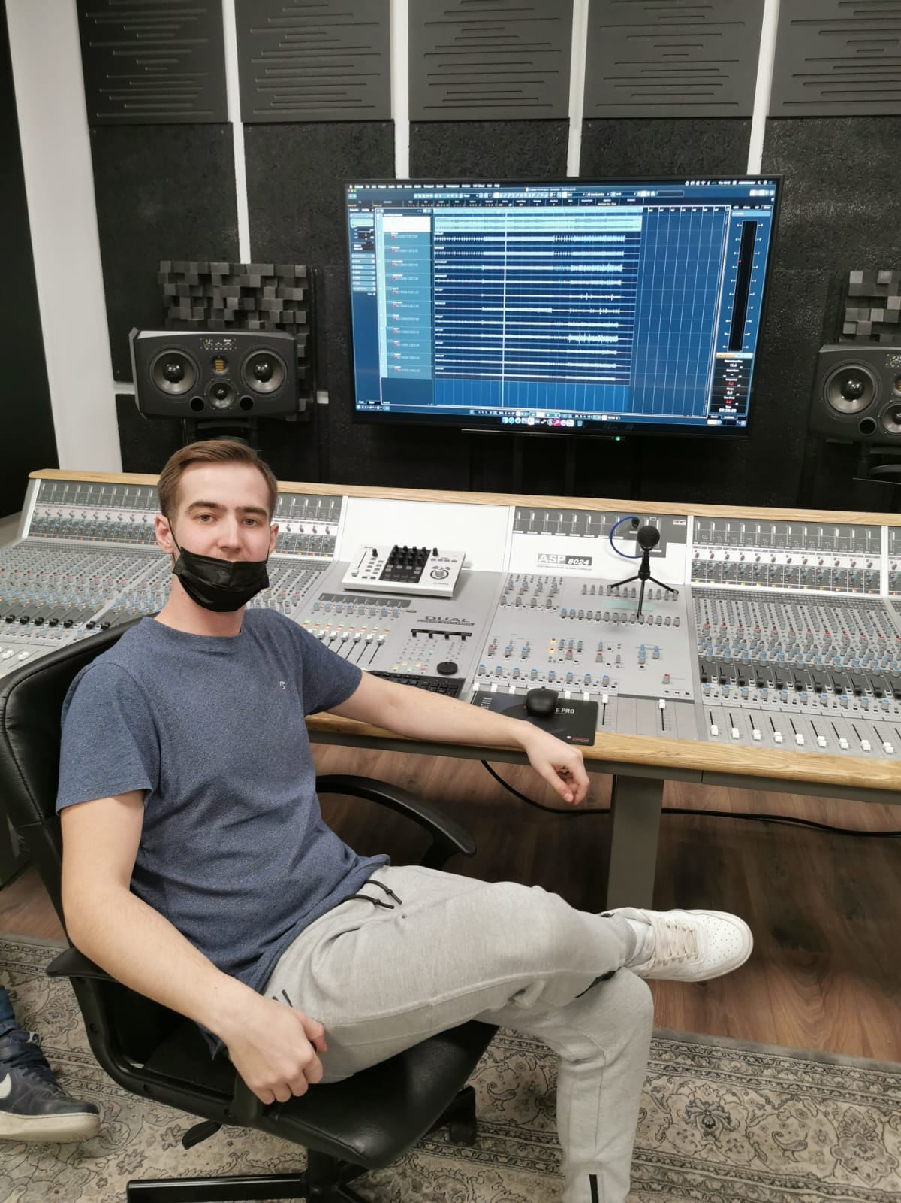
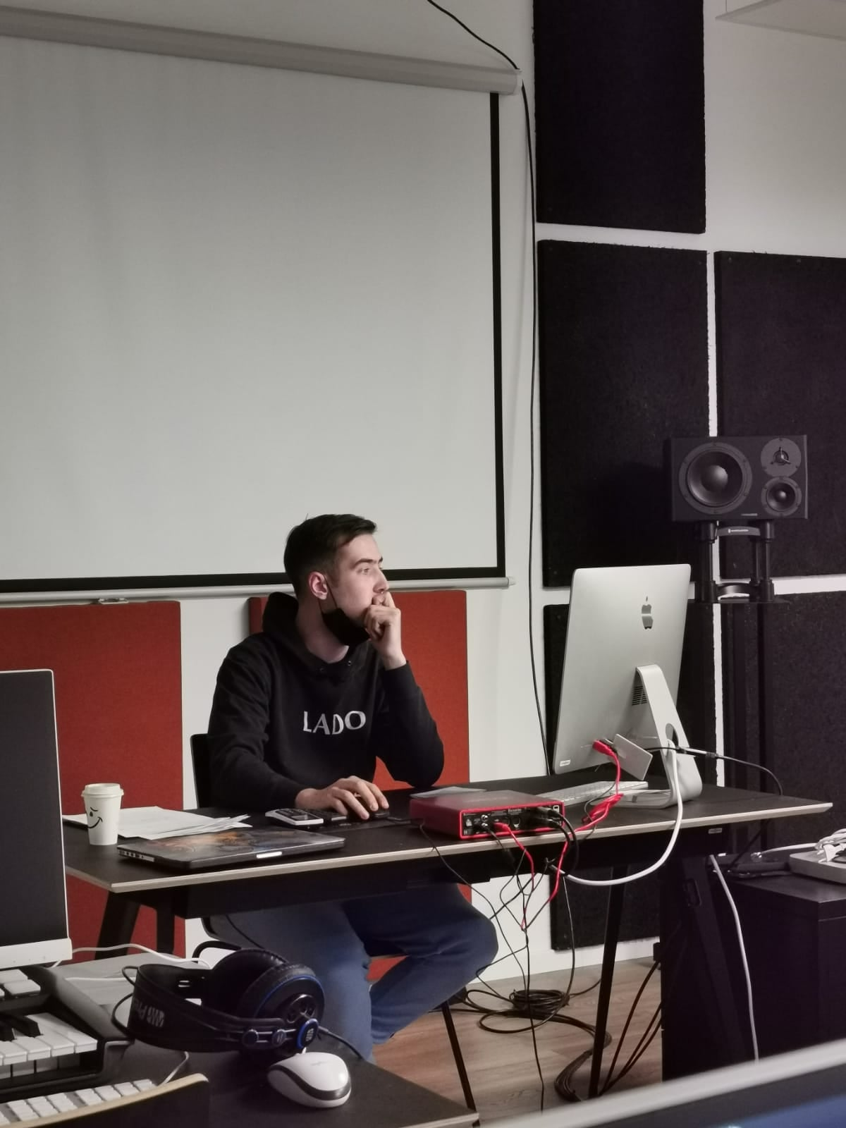
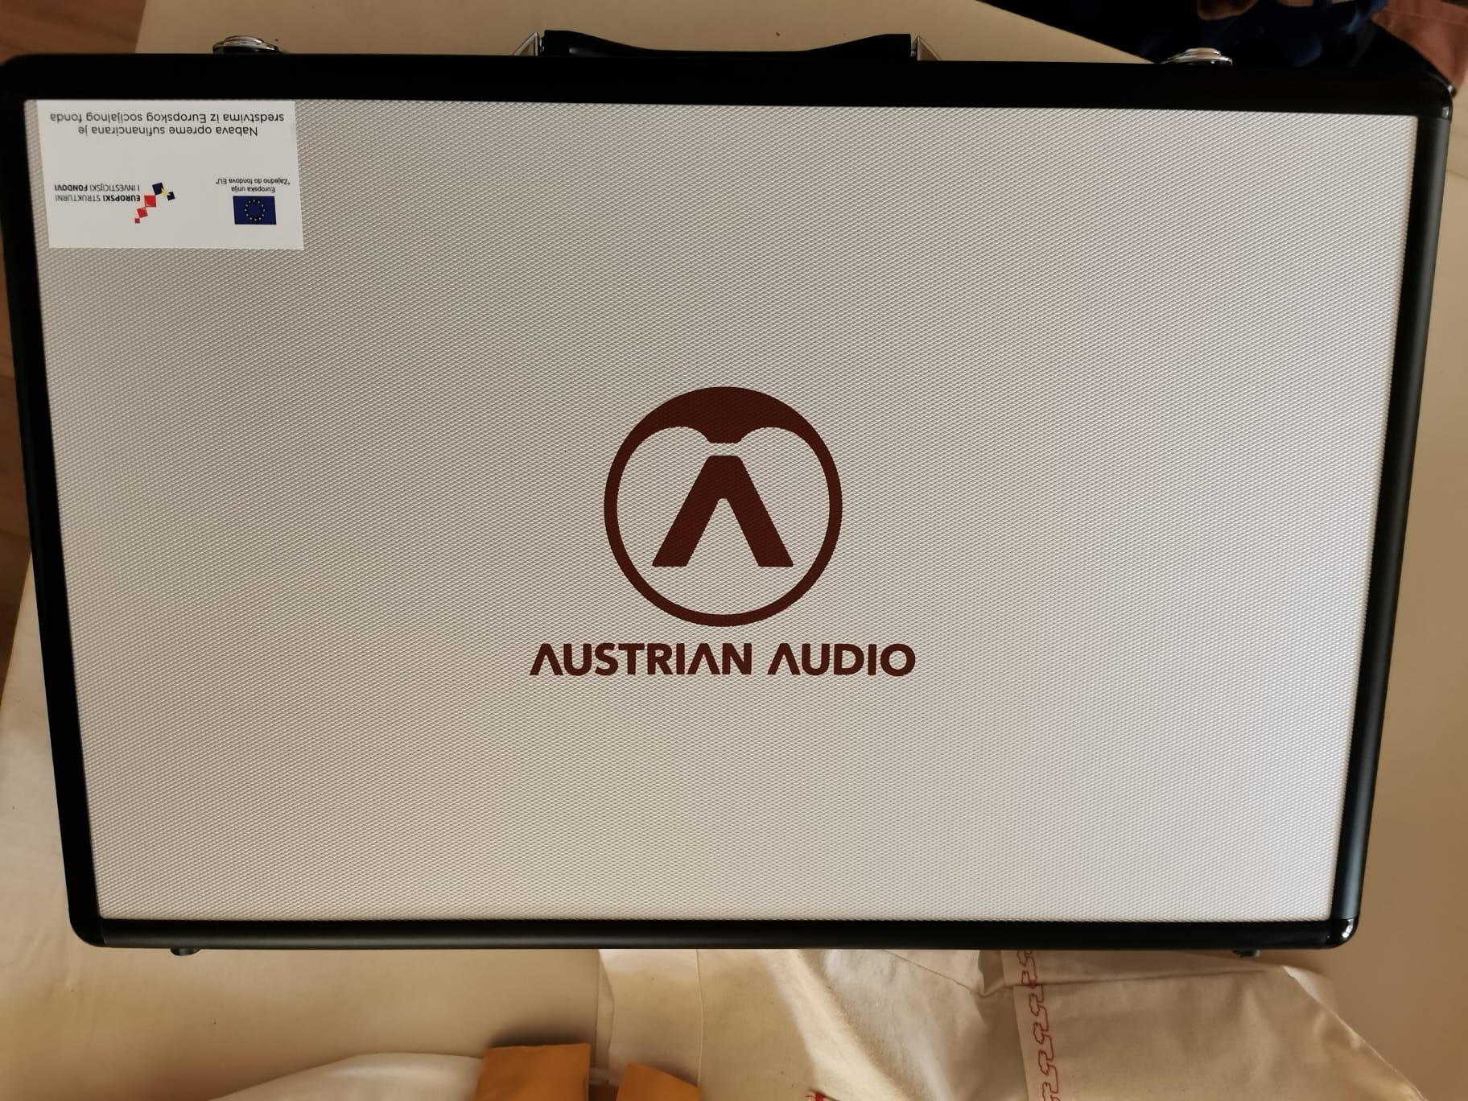
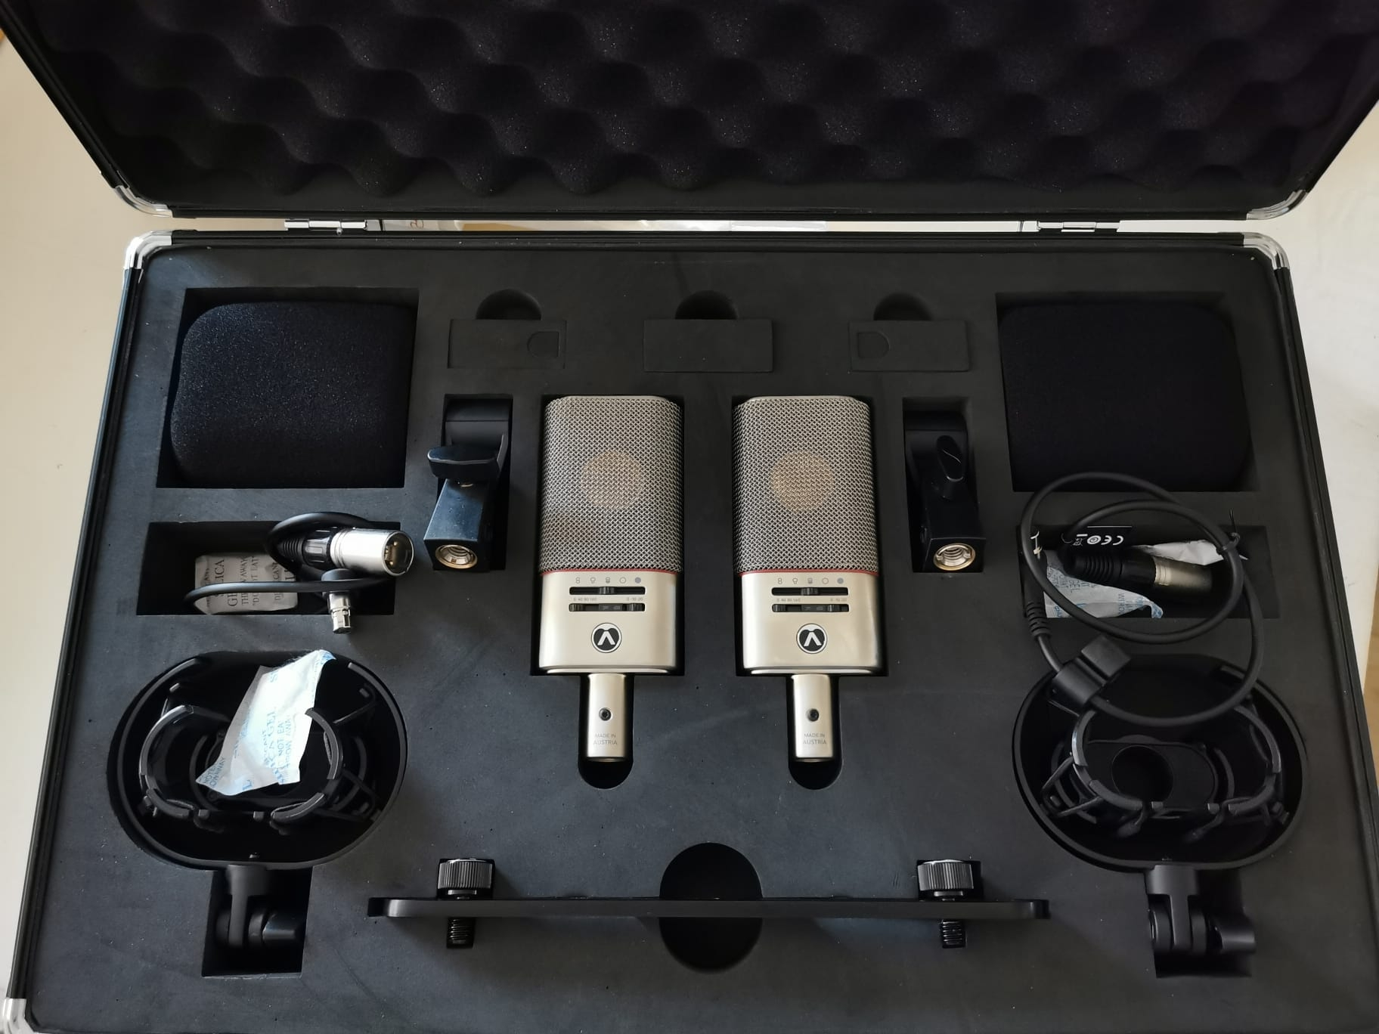
Edukacija i opremanje tonskog studija
United Pop akademija- certifikat za zvanje studio music producer
Trajanje edukacije: 6 mjeseci ( 01.10.2020.- 01.04.2021.)

Slide 26
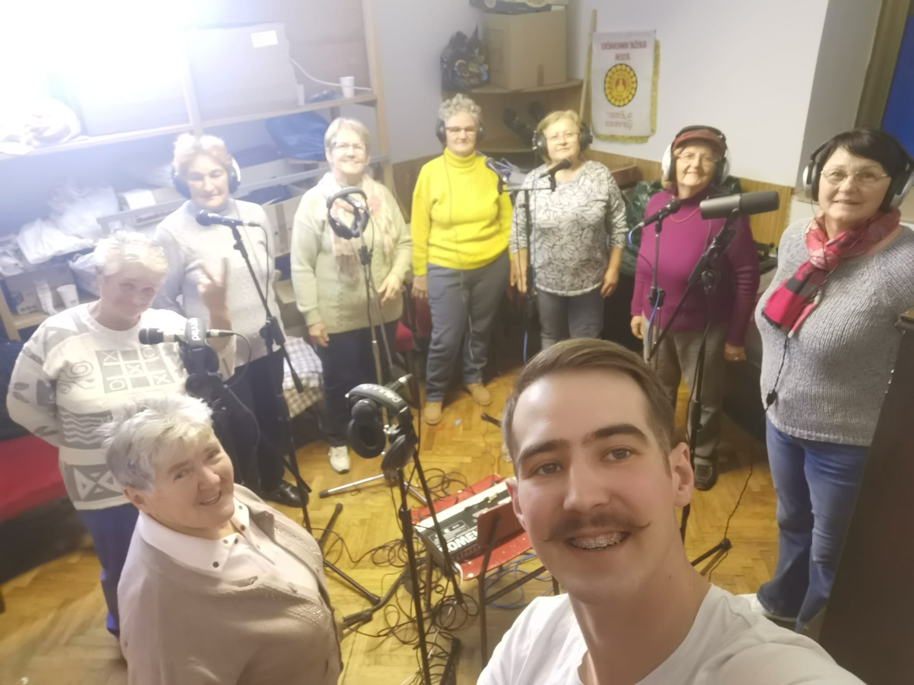
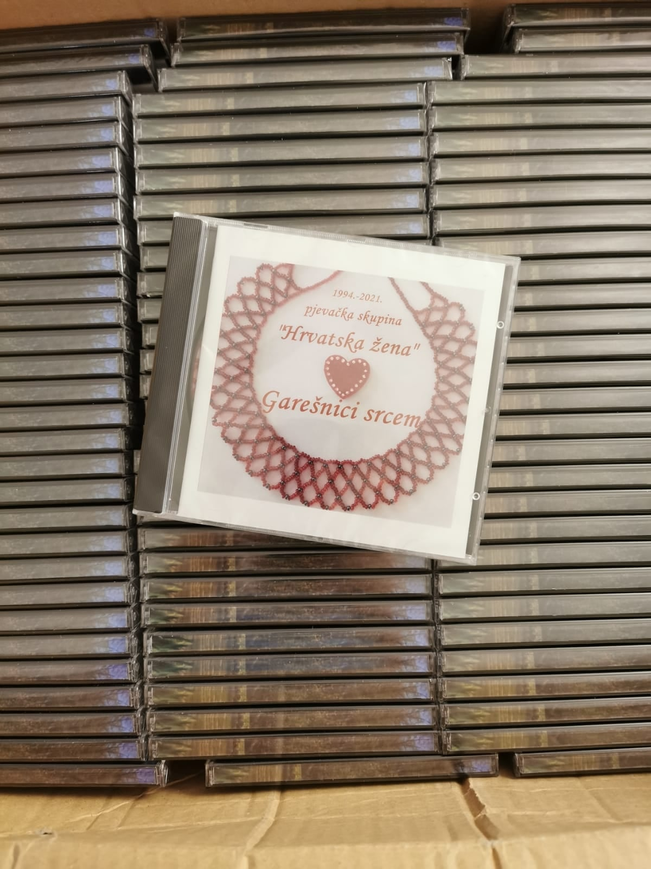
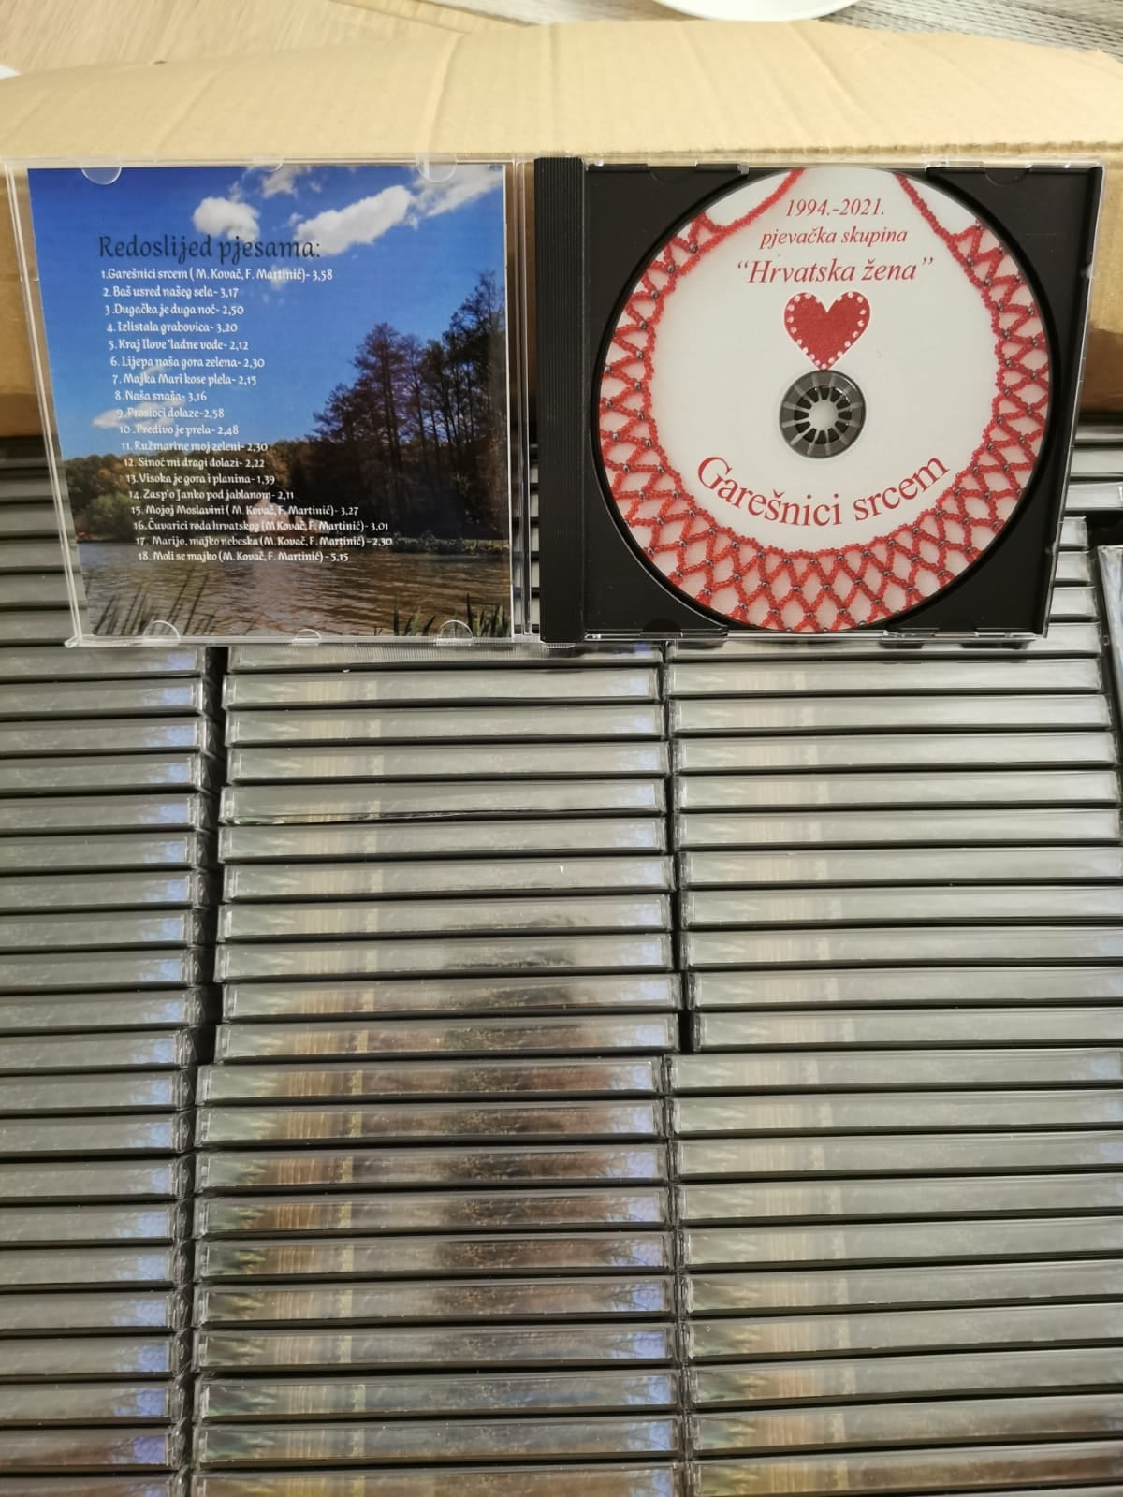
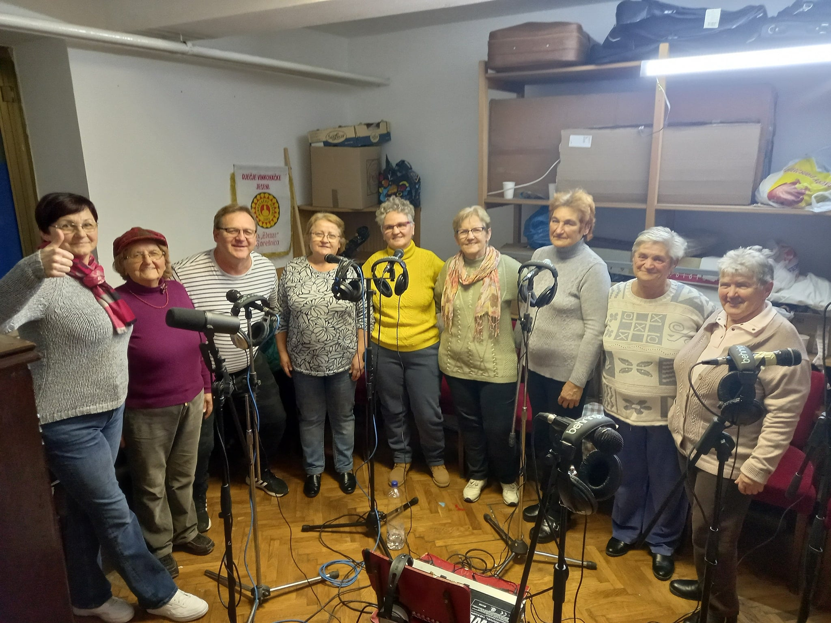
Tonski studio: snimanje nosača zvuka PS „Hrvatska žena”

Slide 27
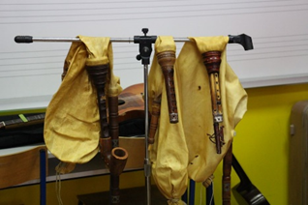
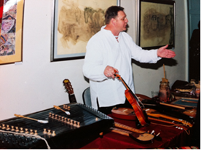
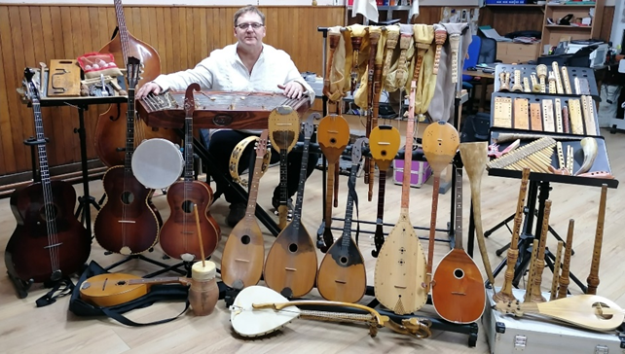
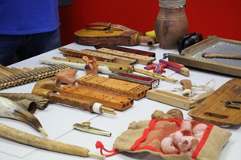
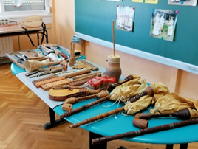
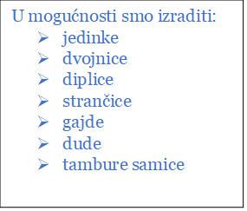
Tradicijska glazbala Hrvatske
Vjekoslav Martinić - predavač na Hrvatskoj školi folklora HMI
na Kolegiju za tradicijska glazbala, majstor-izrađivač

Slide 28
Naši kontakti:
Voditelj projekta:
Vjekoslav Martinić
E mail: vjekoslav.martinic@gmail.com
Mob: 098 706 064
Tonski studio:
Filip Martinić
E mail: marfil.produkcija@gmail.com
Mob: 099 698 77 92
Šivaonica i administracija:
Romana Fezi Martinić
E mail: romanafm@gmail.com
Mob: 098 16 85 032
www.gkc-garesnica.eu
Obratite nam se s povjerenjem!

Slide 29
Hvala Vam na dolasku i na pažnji!

